Slide 1
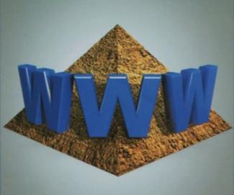
Технологии работы с цифровыми видео и звуком
Информационные технологии
Информатика
10 класс
Углубленный уровень

Slide 2
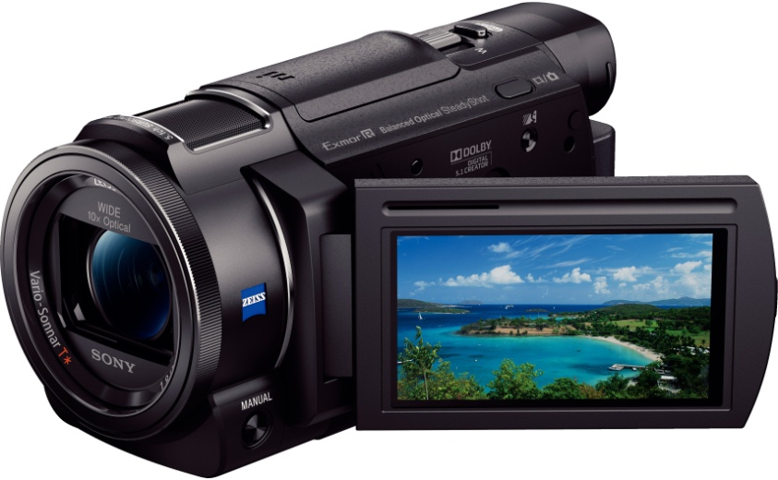
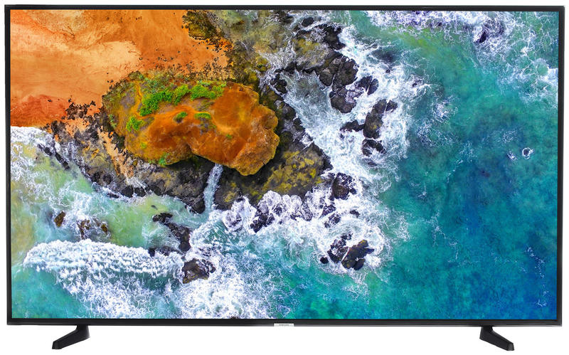
Цифровое видео
компьютерная технология хранения, воспроизведения и обработки динамических изображений, снятых с помощью кино- или видеокамер, а также принятых по каналам телевидения или интернет-каналам и сохраненных в виде фильма в цифровом формате на компьютерных носителях.

Slide 3
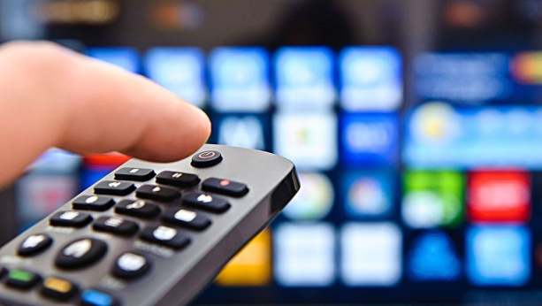
Стандарты MPEG
MPEG-1, 352x240, VideoCD;
MPEG-2, 720x576, DVD, DVB;
MPEG-4, передача потоковых медиаданных.
Notes:
MPEG-2 используется для общего сжатия движущихся изображений и звука и определяет формат видеопотока, который может быть представлен как три типа кадра^{[2]}:
независимо сжатые кадры (I-кадры),
кадры, сжатые с использованием предсказания на основе предыдущих кадров (P-кадры) и
кадры, сжатые с использованием предсказания на основе предыдущих и последующих (B-кадры).
MPEG-4 - стандарт для низкоскоростной передачи (64 kbps), находящийся еще в стадии разработки. Первую версию планируется закончить в 1999 году.
Краткое описание:
Разделяет картинку на различные элементы, называемые media objects (медиа объекты).
Описывает структуру этих объектов и их взаимосвязи чтобы затем собрать их в видеозвуковую сцену.
Позволяет изменять сцену, что обеспечивает высокий уровень интерактивности для конечного пользователя .

Slide 4
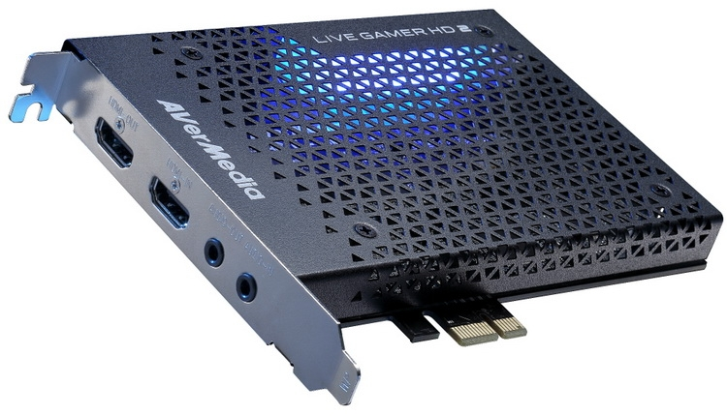
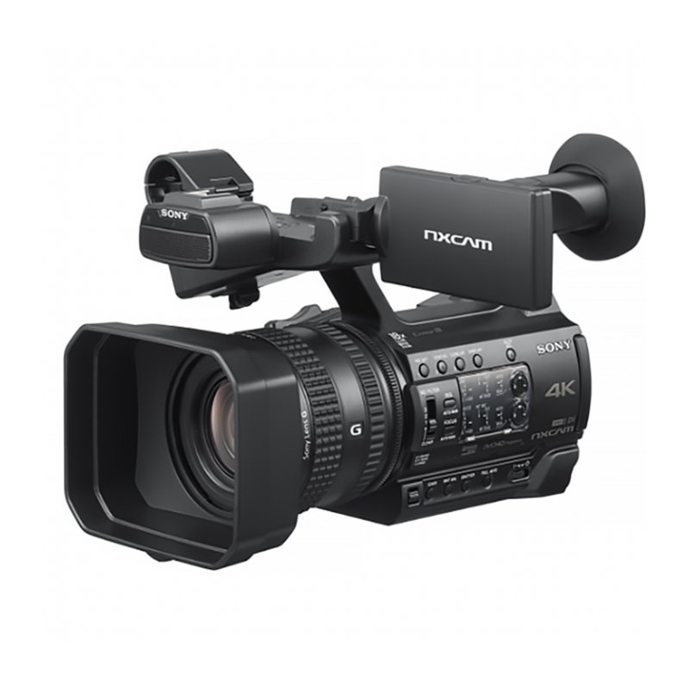
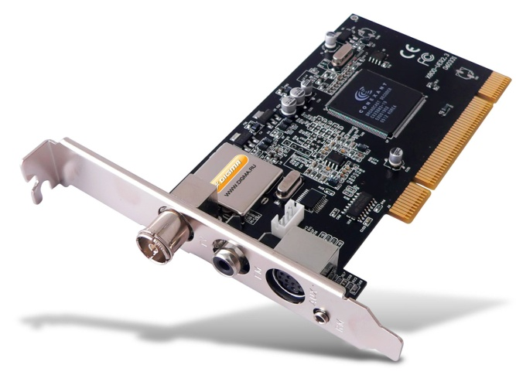
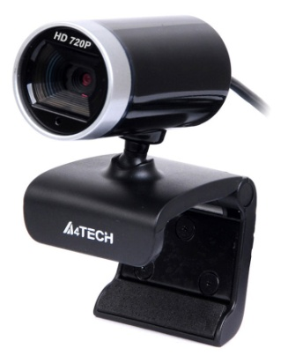
Аппаратные средства
плата видеозахвата;
цифровая видеокамера;
телевизионный тюнер;
web-камера.

Slide 5
Программное обеспечение
Проигрыватель;
Видеокодек – ПО, для декодирования видео и звука во время просмотра фильма.
DivX;
Xvid.
Программы видеомонтажа.

Slide 6
Видеомонтаж
объединение в один фильм разных фрагментов из одного или нескольких источников, а также выполнение над видеоданными различных действий: копирование, удаление, создание переходов и т.д.
Платные | Бесплатные
Adobe Premiere Pro (Windows, MacOS) | Icecream Video Editor (Windows)
Final Cut Pro (MacOS) | VideoPad (Windows, MacOS)
Vegas (Windows) | OpenShot Video Editor (Windows, Linux)

Slide 7
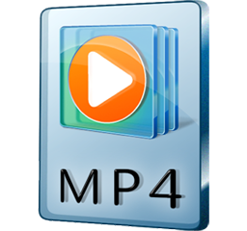
Форматы видеофайлов
AVI - Audio Video Interleave;
MP4 - MPEG-4 Part 14;
MKV – Matroska;
FLV - Flash Video.
Notes:
Audio Video Interleave (сокращённо AVI; букв. «чередование аудио и видео») — RIFF-медиаконтейнер, впервые использованный Microsoft в 1992 году в пакете Video for Windows.
MPEG-4 Part 14 или MP4, официально известный как ISO/IEC 14496-14:2003, — формат медиаконтейнера, являющийся частью стандарта MPEG-4. Используется для упаковки цифровых видео- и аудиопотоков, субтитров, афиш и метаданных, которые определены группой специалистов MPEG. Как и большинство современных медиаконтейнеров, MPEG-4 Part 14 предусматривает возможность показа видео через Интернет, дополнительно к файлу передаются метаданные, содержащие необходимую для вещания информацию. Контейнер позволяет упаковывать несколько видео- аудиопотоков, а также субтитров[
Matroska (Матрёшка^{[5]}, ошибочный вариант — Матроска) — проект, нацеленный на создание открытого гибкого и кроссплатформенного (включая аппаратные платформы) формата мультимедийного контейнера и набора инструментов и библиотек для работы с данными в этом формате. Этот проект является развитием проекта MCF, но значительно отличается тем, что основан на EBML (Extensible Binary Meta Language — расширяемый двоичный метаязык) — двоичном аналоге языка XML. Использование EBML позволяет расширять формат без потери совместимости со старыми программами.
Flash Video — формат файлов, медиаконтейнер, используемый для передачи видео через Интернет. Используется такими сервисами видеохостинга как YouTube, Google Video, Вконтакте, RuTube и другими^{[1]}. Хотя описание формата контейнера было открыто, кодеки защищены патентами и остаются собственническими^{[2]}.

Slide 8
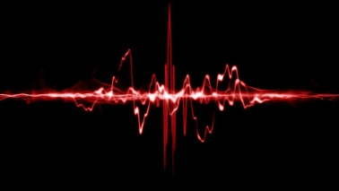
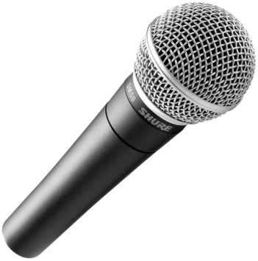
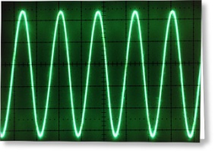
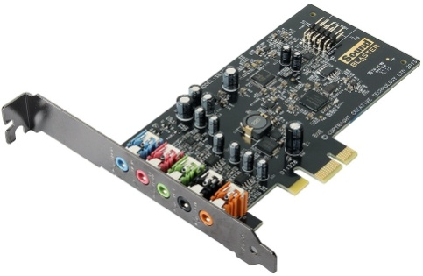
Цифровой звук
двоичный код звуковой информации.
Звуковая волна
Звуковая карта
Микрофон
Электрический сигнал
Цифровой код
011110000
Notes:
АЦП

Slide 9
Синтезированный звук
Набор команд
- Нота;
- Длительность;
- Инструмент.
Секвенсор
Звук
MIDI. Звуковой сигнал генерируется непосредственно звуковой картой (секвенсором).

Slide 10
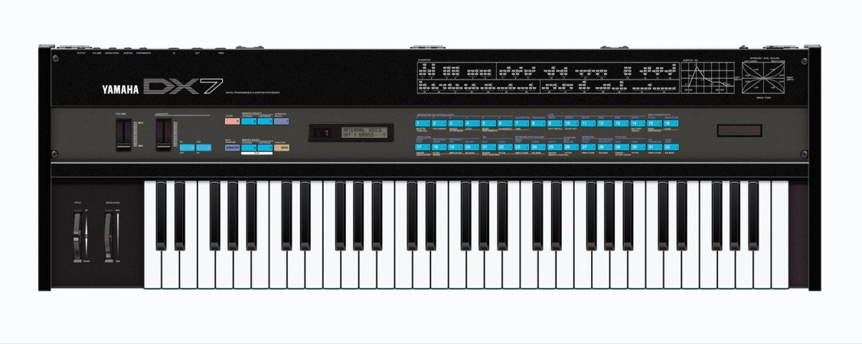
Синтезированный звук
Частотный синтез (FM)
«Волновая таблица» (WaveTable)
получение звука при помощи нескольких генераторов сигнала.
тип синтеза, основанный на последовательном воспроизведении ограниченных по длительности циклических волновых форм.
Yamaha DX7
Notes:
FM-синтез (англ. Frequency Modulation, FM - частотно-модуляционный), операторный синтез — способ синтеза звуковых волн, в основе которого лежит частотная модуляция колебания простой (например, синусоидальной) формы. Результатом является звуковая волна более сложной формы, отличающаяся по звучанию от исходного колебания. Варьируя такие параметры, как отношение частоты модулирующего колебания к частоте модулируемого колебания и индекс модуляции, можно изменять тембр в широких пределах, получая как гармонические, так и негармонические (например, подобные звучанию колокола или ударных инструментов) колебания.
Метод был предложен в 1967 году Джоном Чоунингом^{[1]}. Наиболее известной моделью синтезатора, использующего FM-синтез, является Yamaha DX7, производившаяся с 1983 по 1986 год.
Таблично-волновой синтез (Wavetable Synthesis) — тип синтеза, основанный на последовательном воспроизведении ограниченных по длительности циклических волновых форм, расположенных в памяти инструмента в виде матрицы (таблицы). В памяти инструмента формируется некая матрица, каждый из элементов которой представляет собой волновую форму. При этом следует отличать понятие «волновой формы» от обычного «семпла». В данном контексте волновая форма представляет собой маленький фрагмент (период) семпла, некий базовый элемент, способный передать спектральные характеристики звука.

Slide 11
Программы для работы со звуком
Аудиопроигрыватели (AIMP, Winamp, foobar2000);
Аудиоредакторы (Adobe Audition, Audacity, Sound Forge);
Аудиокодеки (MPEG-1 Layer III, Advanced Audio Codec, Ogg Vorbis)

